Slide 1
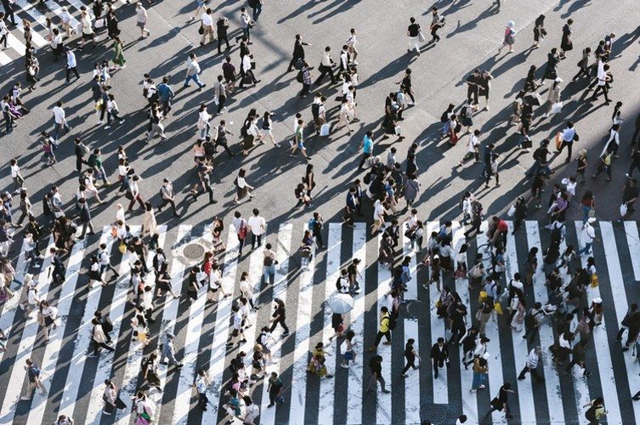

DEMOCRACY AND HUMAN RIGHTS
GRADE 12
LESSON THREE
DEMOKRASIE EN MENSEREGTE
GRAAD 12
LES VIER
Notes:
Welkom terug graad 12's by die vierde les oor hierdie onderwerp.

Slide 2
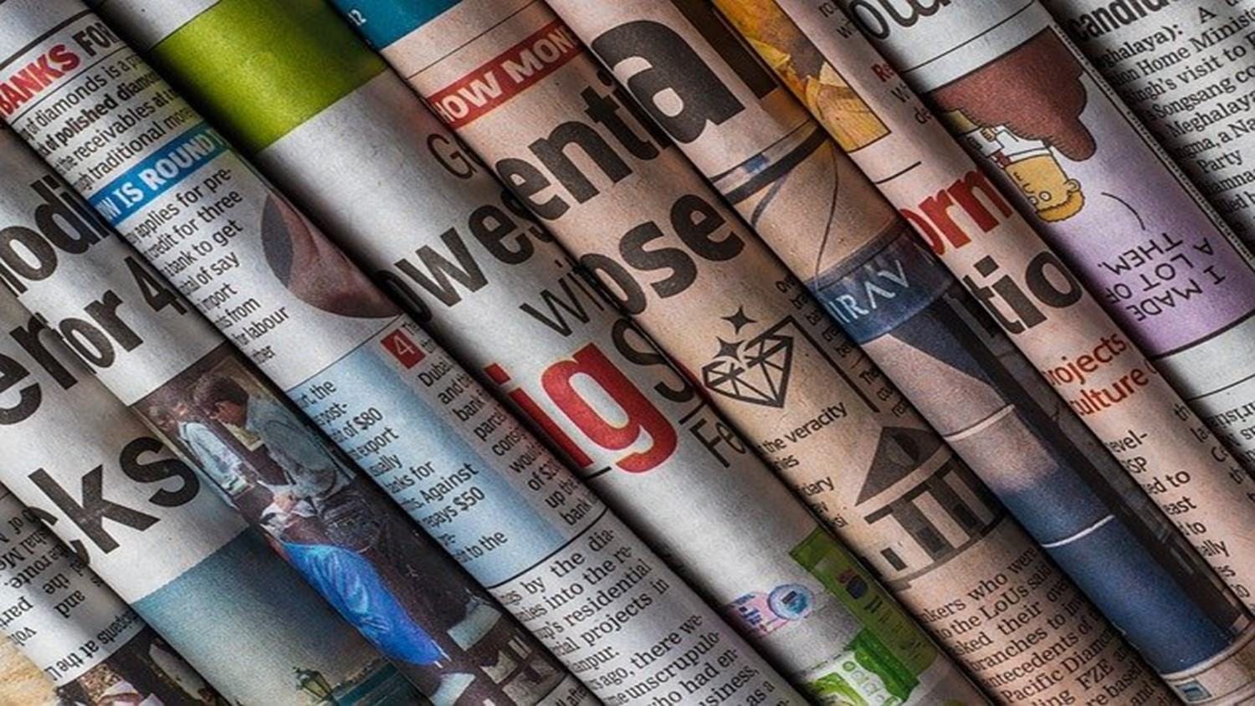

DEMOKRATIESE SAMELEWING
’n samelewing wat mense se menseregte en die waardes wat ons grondwet onderlê, handhaaf.
MEDIA
'n term wat na massakommunikasiemiddels verwys, en dit kan (onder andere) in ‘n gedrukte of elektroniese vorm wees.
Notes:
’N DEMOKRATIESE SAMELEWING is ’n samelewing wat mense se menseregte en die waardes wat ons grondwet uiteensit, handhaaf.
MEDIA is 'n term wat na massakommunikasiemiddels verwys, en dit kan (onder andere) in ‘n gedrukte of elektroniese vorm wees.
Vandag gaan ons kyk na die mate waarin mediaberiggewing 'n demokratiese samelewing weerspieël.

Slide 3

Daar is VIER faktore waarna ons sal kyk om te bepaal of media demokrasie weerspieël:
1. Die onderwerpe wat in 'n koerant/nuuswebwerf gedek word
2. Die standpunt/posisie wat die redakteur inneem
3. Die spasie wat aan 'n sekere onderwerpe toegestaan is
4. Die geografiese verspreiding van die nuus
Notes:
Daar is VIER faktore waarna ons gaan kyk:
1. Die onderwerpe wat in 'n koerant/nuuswebwerf gedek word
2. Die standpunt/posisie wat die redakteur inneem
3. Die spasie wat aan 'n sekere onderwerp toegestaan word
4. Die geografiese verspreiding van die nuus

Slide 4
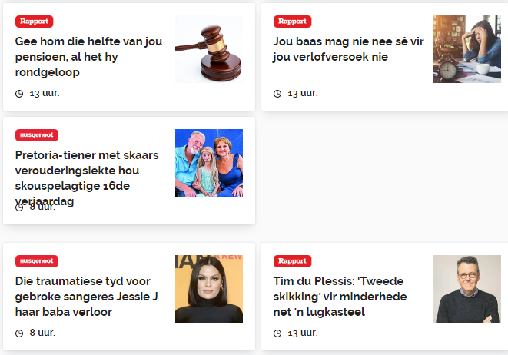
Onderwerpe wat gedek word:
Redakteurs, bestuurders en werkgewers kies die onderwerpe om in hul sosiale media te dek. Hierdie onderwerpe het nie noodwendig neutrale opinies nie, baie van hulle word gelei deur kommersiële belange.
Die onderwerpe wat gedek word, word bepaal deur die nuuswaardigheid en vermaaklikheidswaarde daarvan.
Notes:
Redakteurs, bestuurders en werkgewers kies die onderwerpe wat in hul sosiale media gedek word. Hierdie onderwerpe het nie noodwendig neutrale opinies nie, baie van hulle word gelei deur kommersiële belange. Die onderwerpe wat gedek word, word bepaal deur die nuuswaardigheid en vermaaklikheidswaarde daarvan.

Slide 5
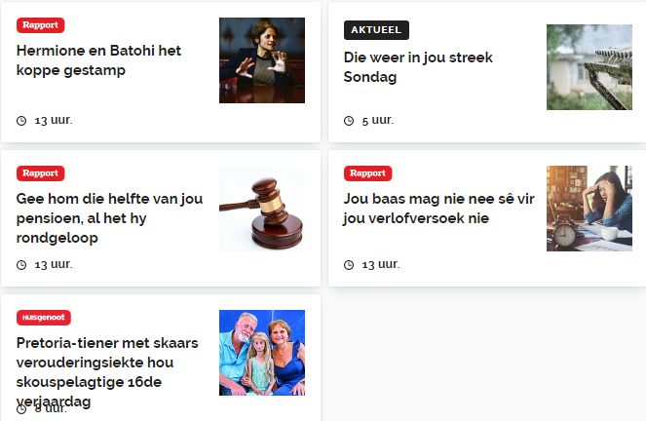
Standpunte wat redakteurs inneem:
Redakteurs het baie mag vanweë hul vermoë om hul menings in redakteursbriewe uit te druk.
Die redakteur se posisie kan ook gesien word uit die tipe inhoud wat toegelaat word, spasie wat toegestaan is en die standpunt of fokus van die nuusberigte.
Notes:
Redakteurs het baie mag vanweë hul vermoë om hul menings in redakteursbriewe uit te druk.
Die redakteur se posisie kan ook gesien word uit die tipe inhoud wat toegelaat word, spasie wat toegeken is en standpunt of fokus van die nuusberigte.

Slide 6

Spasie aan onderwerpe toegestaan
Toegestaande spasie verwys na waar (op watter bladsy) 'n artikel in 'n koerant of tydskrif verskyn, hoeveel tyd daaraan gegee word in 'n TV- of radio-uitsending, of dit aan die begin of einde van 'n nuusberig verskyn, ens.
Toegestaande spasie is nie altyd regverdig nie. Ontleders bestee baie tyd om te kyk watter stories op die internet die meeste trefslae of besoeke kry, waaroor die meeste getwiet word, ens. Hierdie inligting word gebruik om redakteurs in te lig oor toekomstige plektoewysing, aangesien hulle probeer meeding om produkte te skep wat aan die behoeftes van lesers, kykers en adverteerders voldoen.
Notes:
Toegestaande spasie verwys na die bladsy waarop 'n artikel in 'n koerant of tydskrif verskyn, hoeveel tyd daaraan gegee word in 'n TV- of radio-uitsending, of dit aan die begin of einde van 'n nuusberig verskyn, ens.
Toegestaande spasie is nie altyd regverdig nie. Ontleders bestee baie tyd om te kyk watter stories op die internet die meeste trefslae of besoeke kry, waaroor die meeste getwiet word, ens. Hierdie inligting word gebruik om redakteurs in te lig oor toekomstige plektoewysing, aangesien hulle probeer meeding om hul produkte te maak wat lesers, kykers en adverteerders wil hê.

Slide 7

Geografiese verspreiding
Die toeganklikheid van inligting vir verskillende groepe in SA is nie gelyk nie – veral in landelike gebiede.
Sosiale media is nie toeganklik in sommige landelike gebiede nie, aangesien mense nie effektiewe sein vir selfone of WiFi het nie.
Notes:
Die toeganklikheid van inligting vir verskillende groepe in SA is nie gelyk nie – veral in landelike gebiede.

Slide 8
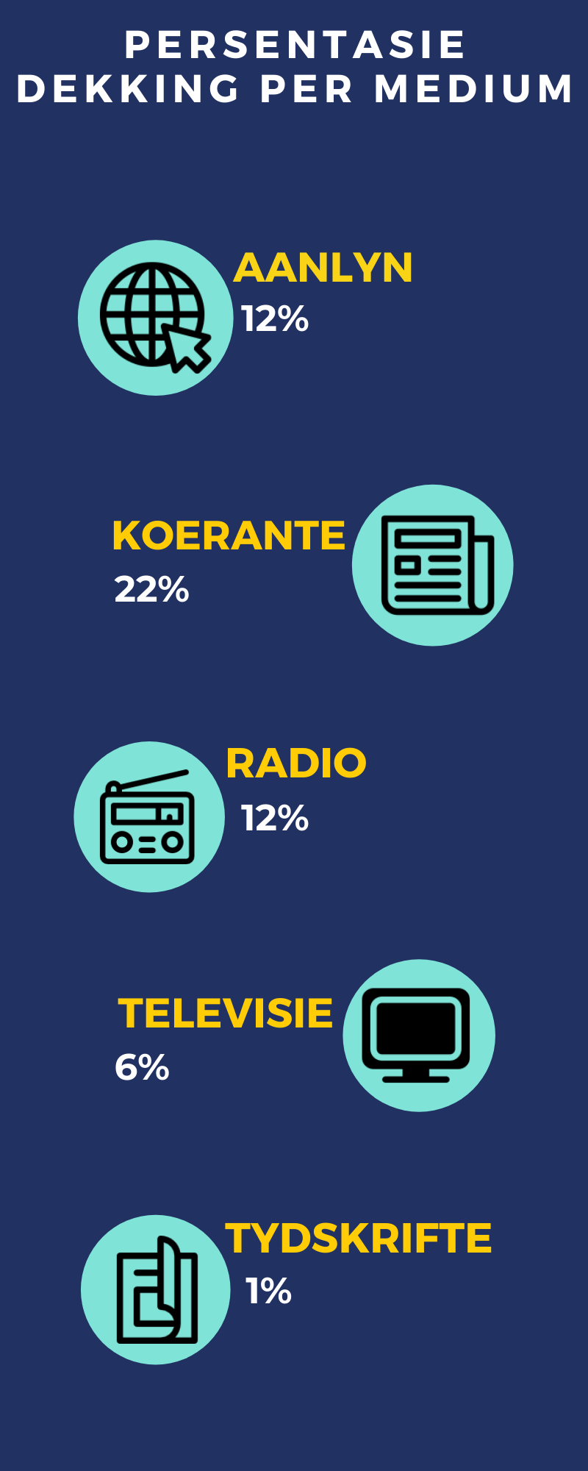
AKTIWITEIT 1: Infografika
Die mees populêre joernaliste
Siphele Dludla verskyn weereens in talle ekonomiese artikels in verskillende weergawes van die Independent koerant.
Citi Press se Simnikiwe Xabanisa fokus op die impak van COVID-19 op sport – meer spesifiek rugby. Sy kollega, Riana de Lange, kyk na die ekonomiese impak van die virus in verskeie streeksuitgawes van Citi Press Business.
Siphelele Dludla | 18 | Cobus Claasen | 8
Simnikiwe Xabanisa | 10 | Lise Beyers | 8
Riana de Lange | 10 | Elvira Wood | 8
Maya Fisher-French | 10 | Dirk Breytenbach | 7
Edward West | 9 | Sthembile Cele | 7
Notes:
Kom ons kyk nou hoe hierdie faktore prakties uitspeel. In Les 4 – Werkkaart - Aktiwiteit 1 sal jy infografika oor COVID-19 sien.
Covid-19 was 'n aktuele onderwerp en die impak daarvan was verreikend. Media het dit vanuit alle hoeke van die wêreld gedek.
In groepe van VIER, bestudeer die infografika en beantwoord die vrae. Wees voorbereid om terugvoer aan die klas te gee sodra julle klaar is.
Laat 5min vir leerders om Aktiwiteit 1-vrae as 'n groep te beantwoord en 5min vir klasbespreking toe.

Slide 9
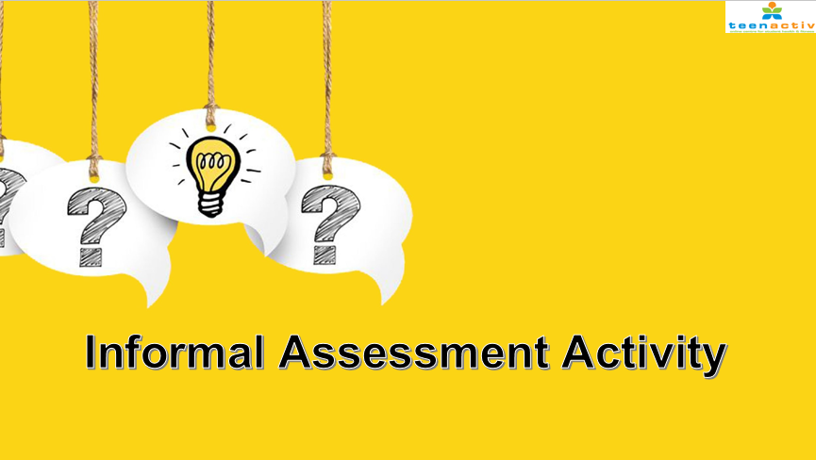
INFORMELE ASSESSERINGSAKTIWITEIT
Notes:
Gebruik die vrae in Les 4 – Werkkaart - Aktiwiteit 2 om jou begrip van wat vandag gedek is, te assesseer.
Voltooi Aktiwiteit 2 ​​op jou eie (dit is 'n individuele aktiwiteit).
Antwoorde op die vrae sal as 'n klas bespreek word voor die einde van die les.

